Slide 1
Verificación y Validación de Requerimentos
Bustamante Cortés Iván Guadalupe
Hernández Ramírez Heber Esaú
Hernández Vite Jesús Fernando

Slide 2
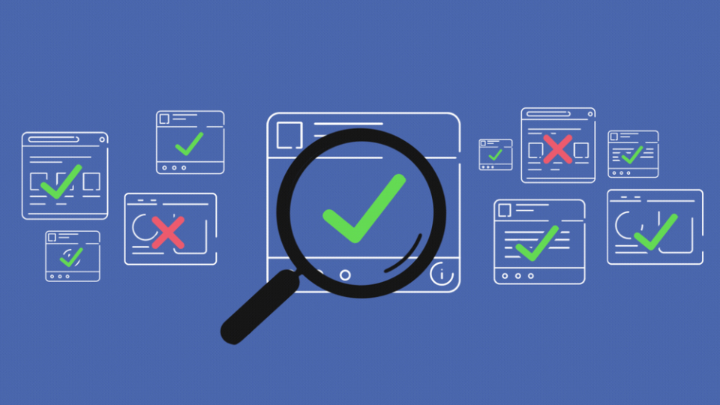
Verificación
Verificación es el conjunto de actividades que aseguran que el software implemente correctamente una función específica y la Validación1 es un conjunto diferente de actividades que aseguran que el software construido corresponde y satisface los requisitos del cliente.
¿Qué se debe tener en la verificación?
Consistencia: vigilar que la información sea coherente.
Precisión: corrección de la sintaxis.
Completitud: lagunas en capacidad deductiva.

Slide 3
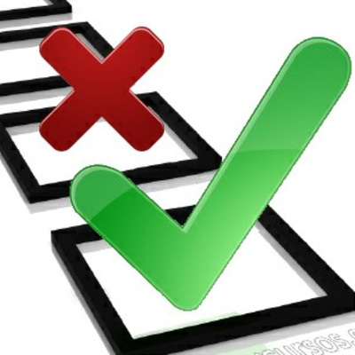
Validación
Es el proceso de evaluación intensa que se lleva a cabo justo antes de entregar el producto al cliente, su objetivo es determinar si el producto en su totalidad satisface sus especificaciones.
La validación también es una evaluación del sistema o de componentes, solo que es en el transcurso o al final del proceso del desarrollo, donde se determina si cumple con lo especificado.
Aspectos en la validación:
Construir el sistema correcto.
Evaluar la conformidad con la especificación de requisitos.

Slide 4

Calidad
El término calidad muchas veces se entiende mal cuando se utiliza dentro del contexto de Software, será definido de la siguiente manera: La calidad del software es el grado o medida en que el producto cumple con sus especificaciones.
“La calidad implica excelencia, es decir, que el software funcione correctamente y cumpla con todos los requisitos del cliente”

Slide 5
Método formal
un método formal es un camino a la construcción y análisis de modelos matemáticos que permitan una automatización del desarrollo de sistemas informáticos.
Los métodos formales se caracterizan por emplear técnicas y herramientas matemáticas para lograr una facilitación a la hora de encarar la construcción o el análisis de un modelo matemático de un sistema.

Slide 6
Aserciones E/S
Basado en la lógica de Hoare. El programa, en lógica de Hoare, se específica mediante aserciones que relacionan las entradas y salidas del programa. Se garantiza que si la entrada actual satisface las restricciones de entrada (precondiciones) la salida satisface las restricciones de salida (poscondiciones).
Se utiliza una expresión del tipo P{programa}Q, siendo P y Q aserciones de la lógica, para indicar que si P es cierto antes de la ejecución del programa y dicho programa termina, entonces Q es cierto tras la ejecución de dicho programa. Este método permite tanto la corrección parcial como total de los programas.

Slide 7
Un caso especial son los bucles, donde los predicados deben mostrar una relación invariante, es decir, deben ser ciertos independientemente del número de vueltas del bucle, por lo tanto el predicado debe cumplir lo siguiente:
Es cierto a la entrada del bucle
Es cierto en cualquier paso del bucle
Junto con la negación de la condición del bucle, implica que el predicado se cumple a la salida del bucle.

Slide 8
Precondición más débil
Básicamente, consiste en dada una poscondición POST, encontrar, operando hacia atrás, un programa S tal que wp(S, POST) (la precondición) se satisfaga en un amplio conjunto de situaciones
Dada una proposición (P) S (Q) donde S es un conjunto de sentencias de un módulo de un programa, y donde P y Q son los predicados que se cumplen antes y después de S respectivamente, se dice que P es la precondición más débil (wp) de S, si es la condición mínima que garantiza que Q es cierto tras la ejecución de S.

Slide 9
Inducción estructural
La inducción estructural es una técnica de verificación formal que se basa en el principio de inducción matemática.
Dado un conjunto S con una serie de propiedades y una proposición P que se desea probar, la inducción matemática:
Demuestra que P es cierto para el mínimo número de elementos (o casos triviales) de S.
Asume que P es cierto para un número de elementos (o casos posibles) de S menores o iguales a N.
Demuestra que entonces P es cierto para el elemento N+1 de S.

Slide 10
Ejemplos

Slide 11
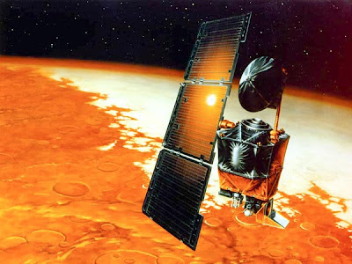
Mars Climate 1998
Después de un viaje de 286 días desde la tierra, la nave "Mars Climate Orbiter" encendió sus motores para ponerse en órbita alrededor de Marte. Al llegar a Marte, la sonda debía modificar su trayectoria y reducir su velocidad, de forma que se mantuviera orbitando alrededor del planeta. Los motores arrancaron, pero el ingenio entró demasiado en la atmósfera del planeta, provocando que se estrellara en su superficie. La causa fue que el software que controlaba los propulsores del Mars Orbiter usaban unidades imperiales (libras de fuerza) en lugar de unidades métricas (Newtons), como especificaba la NASA. Pérdida: 125 millones de dólares.

Slide 12
Apagón de 2003 en Norteamérica
Privó de electricidad a un estimado de 50 millones de personas.
El apagón se debió a un error en el software de monitoreo basado en Unix de General Electric, que impidió que los operadores se dieran cuenta de un corte local de energía. El efecto dominó de la falla afectó a ocho estados de Estados Unidos y a Ontario, en Canadá.

